Slide 1
§5.7 应用不变量化简二次曲线的方程

Slide 2
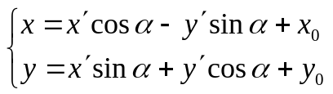





1．不变量与半不变量
二次曲线在任意给定的直角坐标系中的方程为
直角坐标变换T：
下
上式左端变为：
定义5.7.1 设
的系数组成一个非常值函数 ，
如果经过直角坐标变换
，
， 变为 时，有
那么这个函数f 叫做二次曲线（1）在直角坐标变换T 下的不变量．如果个函数f的值只是经过转轴变换不变，那么这个函数叫做二次曲线（1）在直角坐标变换下的半不变量．

Slide 3
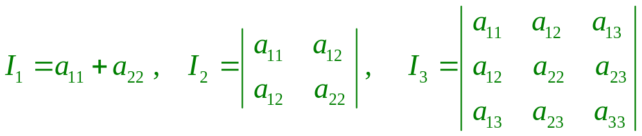
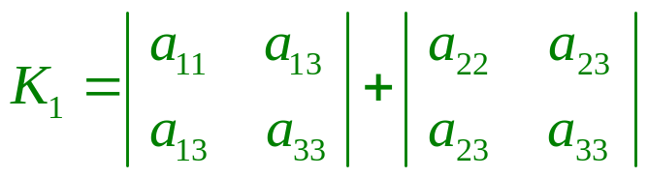
命题5.7.1 二次曲线（1）在直角坐标变换下，有三个不变量I1，I2，I3，
与一个半不变量K1：
,

Slide 4
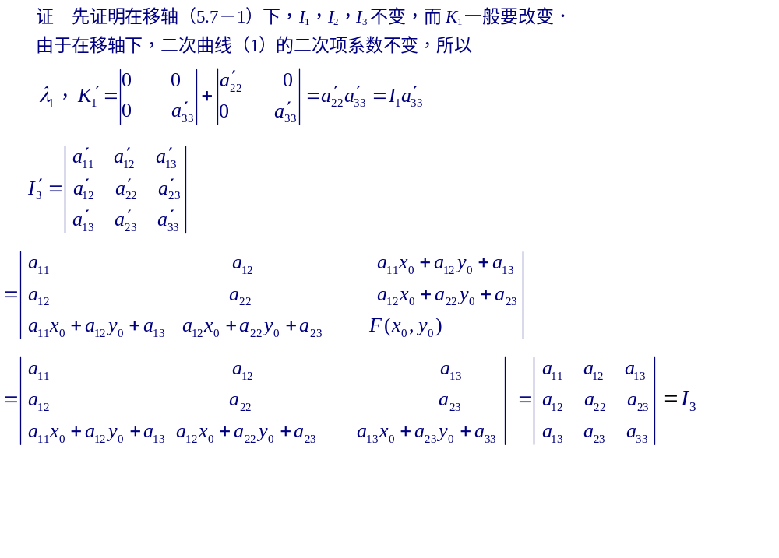

Slide 5
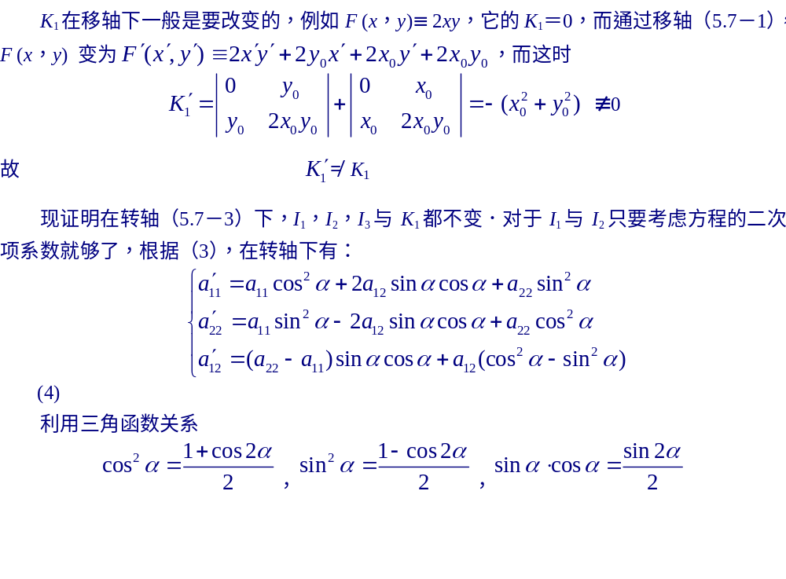

Slide 6
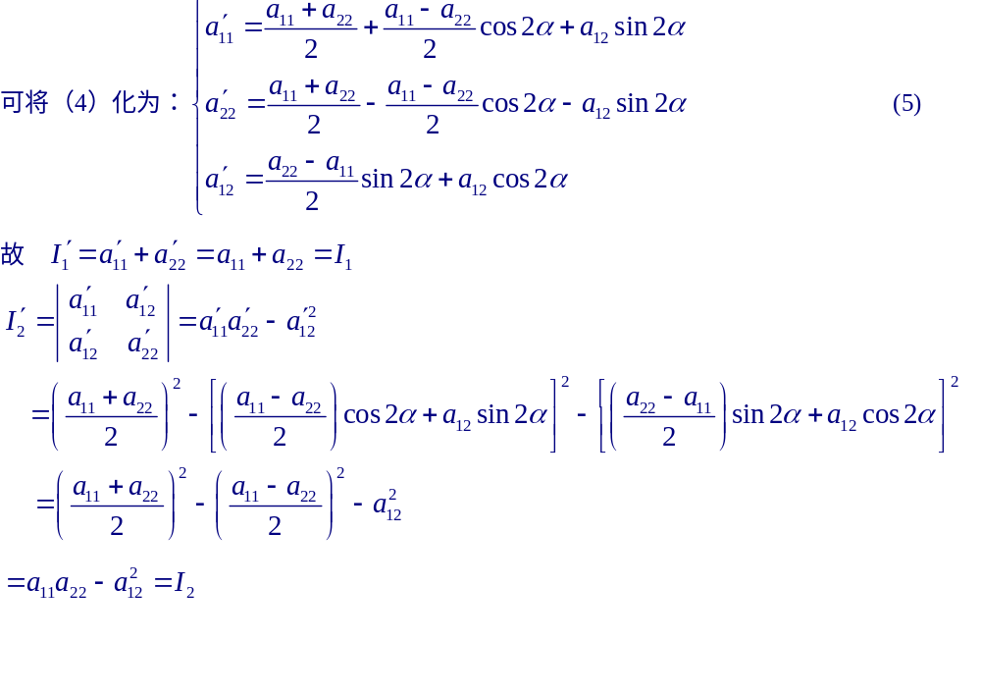

Slide 7
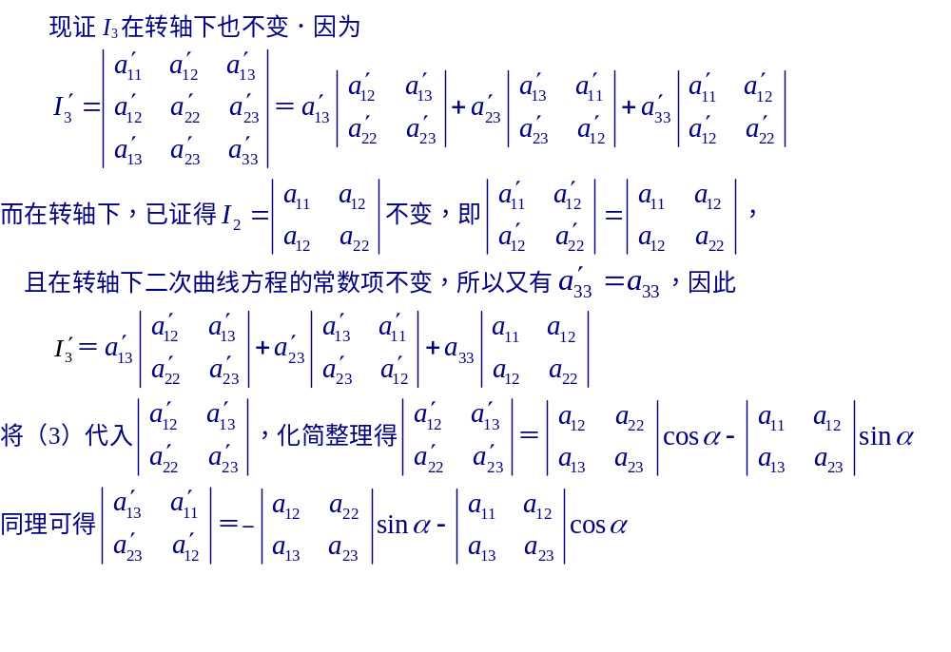

Slide 8
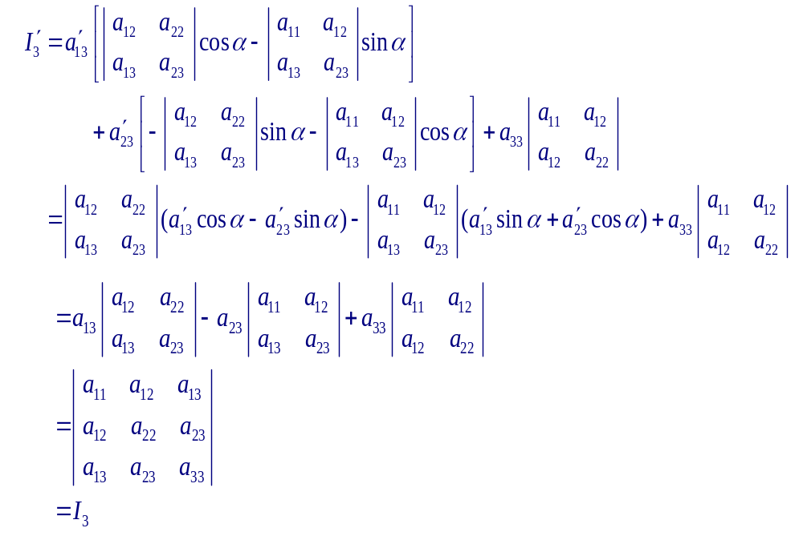

Slide 9
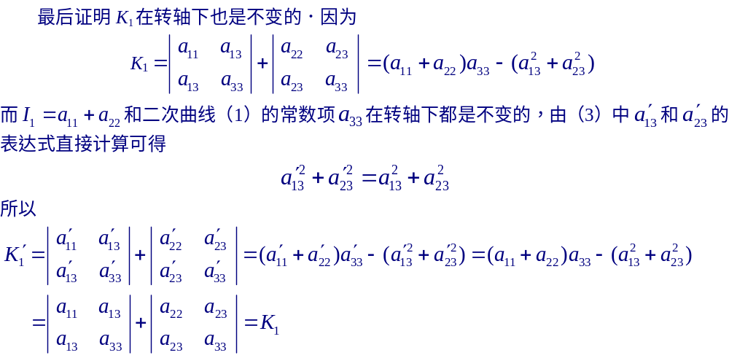

Slide 10
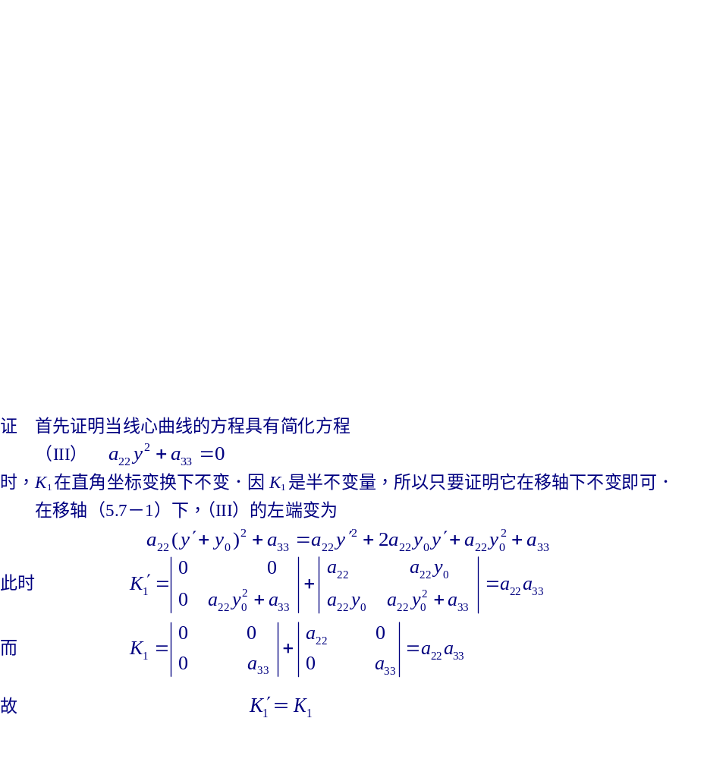
命题 5.9.2 当二次曲线（1）为线心曲线时，K1是直角坐标变换下的不变量．

Slide 11
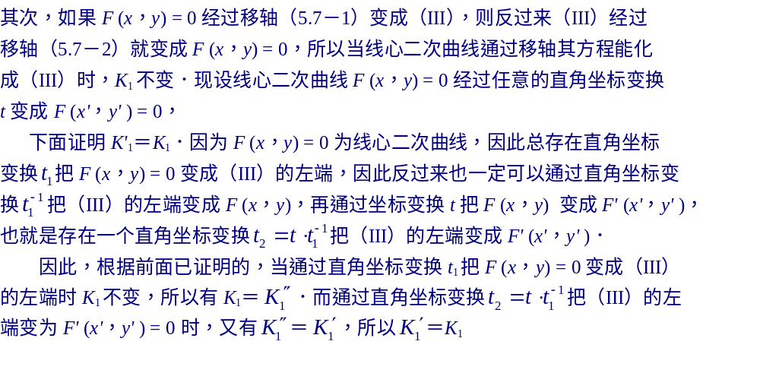

Slide 12
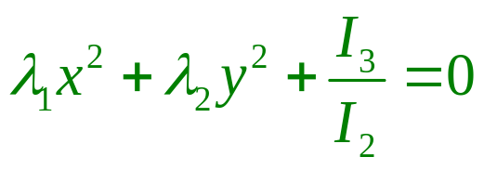
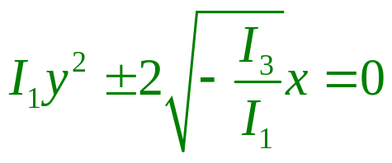
2．应用不变量化简二次曲线的方程
命题5.9.3 如果二次曲线（1）是中心二次曲线，那么它的简化方程为
其中λ₁，λ₂是二次曲线的特征方程的两个根.
命题5.9.4 如果二次曲线（1）是无心曲线，那么它的简化方程为
这里根号前的正负号可以任意选取.

Slide 13

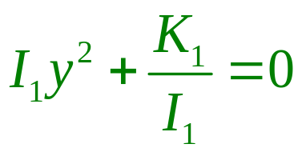




命题5.9.5 如果二次曲线（1）是线心曲线，那么它的简化方程为
命题5.9.6 如果给出了二次曲线（1），那么用它的不变量与半不变量来判断已知曲线为何种曲线的条件是：
[1] 椭圆： ；
[2] 虚椭圆： ；
[3] 点椭圆（或称一对交于实点的共轭虚直线）：
；
[4] 双曲线： ；

Slide 14





[5] 一对相交直线： ；
[6] 抛物线： ；
[7] 一对平行直线： ；
[8] 一对平行的虚直线： ；
[9] 一对重合的直线： ．

Slide 15


例1 求二次曲线 的简化方程与标准方程
例2 求二次曲线 的简化方程与标准方程．

